Slide 1
Les 8 Ethiek, normen en waarden

Slide 2
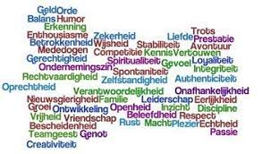
Lesdoelen
Lesdoelen
Je bent je bewust van eigen normen en waarden.
Je weet dat er verschillen zijn binnen culturen
Je weet wat Ethiek is
Je kan benoemen wat Ethiek met normen en waarden heeft te maken
Bron: https://nl.wikipedia.org/wiki/Ethiek
e.a.

Slide 3
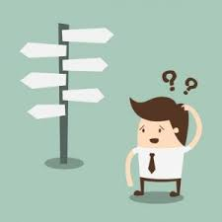
Waarden
Wat zijn Waarden?
Idealen en drijfveren
Door de samenleving of groep als doel gesteld
Opvattingen over wat wenselijk is
Iedereen doet dat
jouw ideeën over wat juist is en wat niet
Krijg je mee door je opvoeding kan wel veranderen.
Sommige waarden worden in een wet vastgelegd.
Rechts rijden
Niet stelen
Notes:
Waarden zijn fundamentele overtuigingen en principes die bepalen wat als waardevol of belangrijk wordt beschouwd in het leven. Ze dienen als leidraad voor het maken van keuzes en beïnvloeden het gedragn. Waarden kunnen de basis vormen voor het vaststellen van normen, omdat normen vaak voortkomen uit de waarden die in een samenleving worden gehouden.
Voorbeeld: Als je iemand die je niet kent tegenkomt is het normaal dat je diegene een hand geeft en je naam zegt. Je slaat een ander niet, je dringt niet voor, je steelt niet, je rijdt rechts
Sommige waarden worden in een wet geregeld. Zoals rechts rijden en niet stelen. Maar niet allemaal. Zoals een hand geven of niet voordringen.
Waarden zijn jouw ideeën over wat juist is en wat niet. Deze worden gevormd door de mensen met wie je te maken hebt. Wat is belangrijk, wat is normaal en wat niet. Die krijg je mee door je opvoeding. Door je vrienden of je werk kunnen die ideeën versterkt of afgezwakt worden.
Denk aan eerlijkheid, oprechtheid, loyaliteit, integriteit, respect, verantwoordelijkheid, hulpvaardigheid, rechtvaardigheid, of vriendelijkheid. vrijheid, gelijkheid, solidariteit en tolerantie
Waarden kunnen onderling ook verschillend zijn:

Slide 4

Normen
Zijn gedragsregels.
waar je de ander (of jezelf) op kunt afrekenen
Ideeën van een groep over hoe je je moet gedragen
Wordt een bepaald gedrag van je verwacht
Groot deel leer je in je jeugd
Ook op je werk zijn belangrijke normen: Afspraken met de klant nakomen Op tijd aanwezig zijn
Notes:
Normen verwijzen naar de regels en gedragsverwachtingen die in een bepaalde samenleving, cultuur of groep gelden. Het zijn de sociale regels die bepalen wat als acceptabel of onacceptabel gedrag wordt beschouwd. Normen kunnen variëren afhankelijk van de context en kunnen zowel expliciet (zoals wetten en voorschriften) als impliciet (zoals sociale normen en gebruiken) zijn. Een groot deel leer je in je jeugd bijv. Met mes en vork eten.
Ook op je werk zijn belangrijke normen: afspraken met de klant nakomen of op tijd aanwezig zijn.

Slide 5
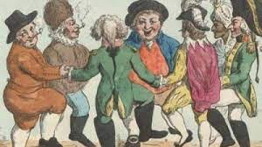
Waarom waarden en normen?
Maatschappij wordt een chaos
Mensen zijn groepswezens
Ze passen zich aan, aan de norm is in de groep (maatschappij).
Niet voldoen voelt men zich meestal niet prettig bij

Slide 6
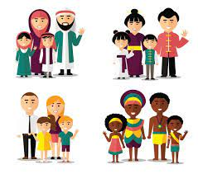
Waarden en normen in elk land hetzelfde?
Niet in alle landen het zelfde
Alle basiswaarden samen vormen de cultuur van een land of groep
Kunnen jullie een aantal voorbeelden noemen?
Handen schudden
Oogcontact tijdens een gesprek
8 verrassende dingen die in andere Europese landen beledigend zijn
Notes:
Handen schudden Iemand een hand geven is niet overal hetzelfde. Een Japanner maakt bij een begroeting een buiging, terwijl een Italiaan twee zoenen op de wang geeft.
Oogcontact tijdens een gesprek
In Nederland wordt verwacht dat je elkaar aan kijkt tijdens een gesprek. Maar in veel Aziatische en Afrikaanse culturen is aanhoudend oogcontact, vooral tussen mensen van ongelijke status, onbeleefd.
Engeland in de rij staan voor de bus

Slide 7
Opdracht
Schrijf drie waarden op die jij persoonlijk belangrijk vindt.
Welke normen horen erbij die waarden. Schijf er twee op per waarde.
Waarde | Normen
Samenwerken | 1 Werkafspraken nakomen
 | 2 mijn werk zo goed mogelijk doen
Notes:
Vrijheid Respect Eerlijkheid Verdraagzaamheid Gelijkheid Rechtvaardigheid Vriendelijkheid Vrede Liefde Veiligheid
Eerlijkheid: niet stelen
Respect voor privacy: Een norm uit de waarde van respect, waarbij men de privacy van anderen niet schendt
Verantwoordelijkheid: individuen verantwoordelijk zijn voor hun acties en de gevolgen daarvan
Gelijkheid: De overtuiging dat alle mensen gelijke rechten en kansen verdienen, ongeacht hun geslacht, ras, religie of sociale status.
Hulpvaardigheid: Norm voortkomt uit de waarde van solidariteit, waarbij mensen worden aangemoedigd om anderen te helpen in tijden van nood

Slide 8
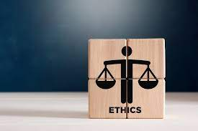
Ethiek
is de studie van wat als moreel juist of fout wordt beschouwd. Het houdt zich bezig met vragen over goed en kwaad, rechtvaardigheid, eerlijkheid en deugdzaamheid
Persoonlijke ethiek
Professionele ethiek
Formele (beroepscode) en informele (ongeschreven regels)
Morele dilemma’s
Verantwoordelijkheid
Weten jullie voorbeelden?
Notes:
Persoonlijke ethiek: Iedereen heeft zijn eigen set morele overtuigingen en waarden die bepalen wat zij als juist of fout beschouwen. Persoonlijke ethiek is gebaseerd op eigen overtuiginge. kan variëren tussen individuen.
Professionele ethiek: Binnen beroepen, zoals in de zorg, techniek of het bedrijfsleven, zijn er vaak specifieke ethische normen die moeten worden gevolgd. Bijvoorbeeld, respect voor privacy in de zorgsector of eerlijke handelspraktijken in het bedrijfsleven.
Beroepscode is een beschrijving van het waarden- en normenstelsel van een beroepsgroep. Informele ethiek: ongeschreven regels voor het beroepsmatig handelen
Morele dilemma's: Morele dilemma's zijn situaties waarin een persoon wordt geconfronteerd met twee of meer conflicterende morele waarden of plichten, waarbij het volgen van de ene waarde betekent dat de andere wordt geschonden. Deze situaties zetten individuen vaak onder druk omdat ze moeten kiezen tussen verschillende, vaak tegenstrijdige morele principes.
Verantwoordelijkheid: Ethiek benadrukt het belang van verantwoordelijkheid nemen voor onze acties en de gevolgen ervan. Het gaat erom bewuste keuzes te maken en bereid te zijn de verantwoordelijkheid te dragen voor de gevolgen van die keuzes.
Situatie: Je merkt dat je te veel wisselgeld hebt ontvangen bij de supermarkt.
Auto, kinderen aanrijden of oudere
Getuige van een misdrijf door familielid
Abortuswetgeving / Euthanasie wetgeving

